Slide 1
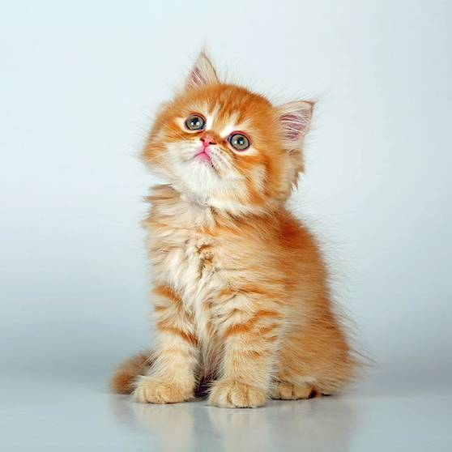
PetShop
Este Proyecto es una ecommerce, para la venta de productos para mascotas en general.

Slide 2
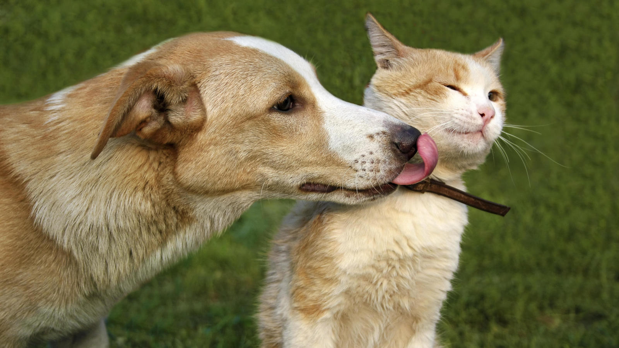
Propuesta de Valor
Lo que ofreceremos en este servicio sera un sistema de mayor facilidad de uso para el usuario. Y de un fácil mantenimiento de código para los programadores que lo gestionen.

Slide 3



Herramientas de Trabajo
Frontend
Backend

Slide 4
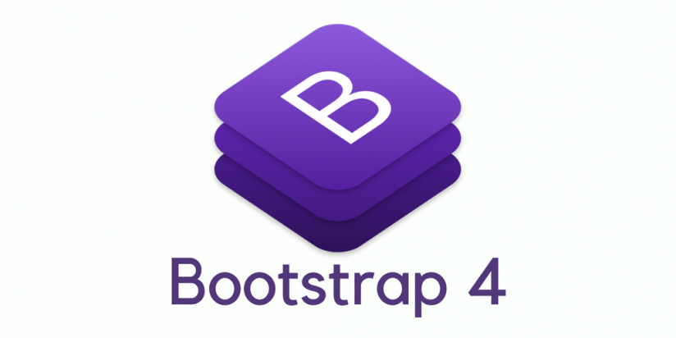
Frontend
Angular:
Sera el Motor de programación donde contendrá toda la lógica en la parte del frontend
Bootstrap:
Sera el framework encargado de estilizar el proyecto

Slide 5
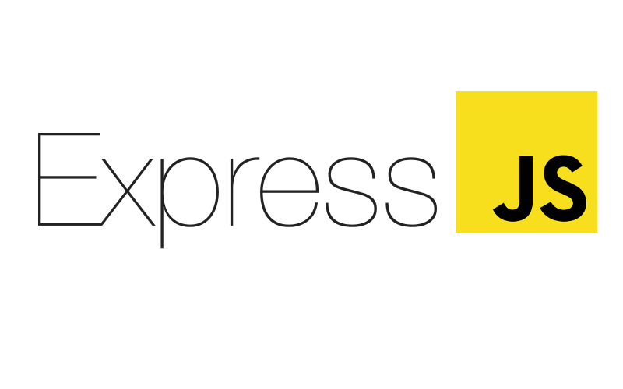
Backend
Nodejs:
Sera el Motor de programación donde contendrá toda la lógica en la parte del Backend
Express:
Es el Framework que utilizare juntamente con nodejs, para hacer la parte de la ApiRest. Que es la comunicación que tendrá mi frontend con el backend

Slide 6


Comunicación entre servicios
El protocolo de comunicación entre los servicios sera a través de http, en la cual la información sera transferida con el formato de json

Slide 7
Por que Utilizar JSON?
Utilizare el formato de transferencia Json porque es hoy en día el formato mas utilizado, sus ventajas son la fácil lectura de código, pero lo mas importante esta que pones enviar mucha información en un poco espacio.

Slide 8
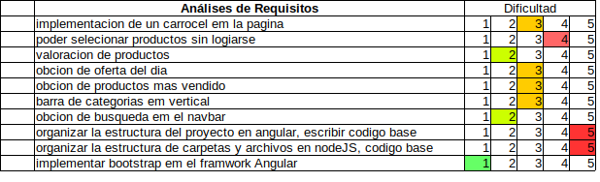

Slide 9
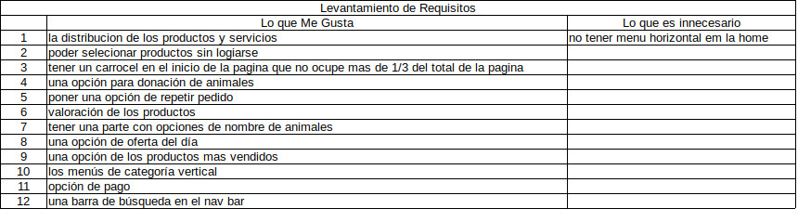

Slide 10
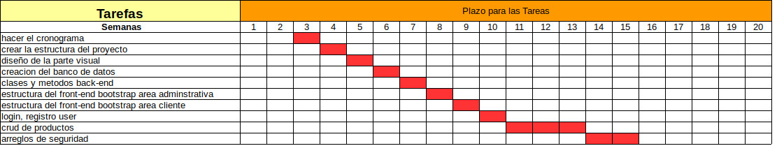
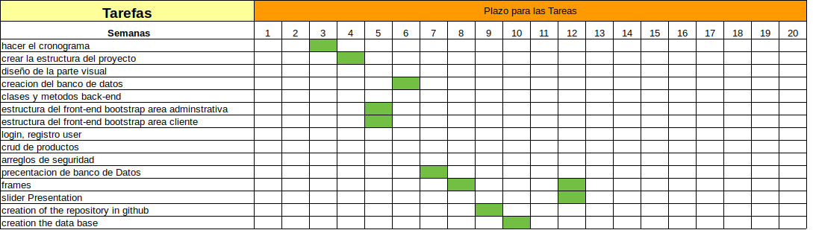
Cronograma
Pronostico
Real World

Slide 11
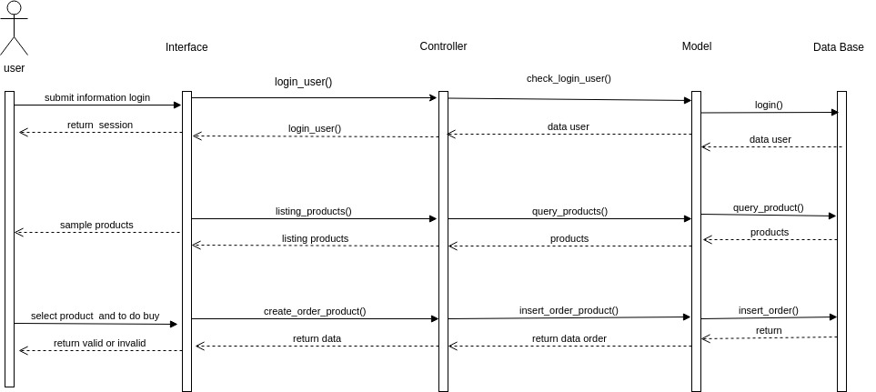
Diagrama de Secuencia

Slide 12
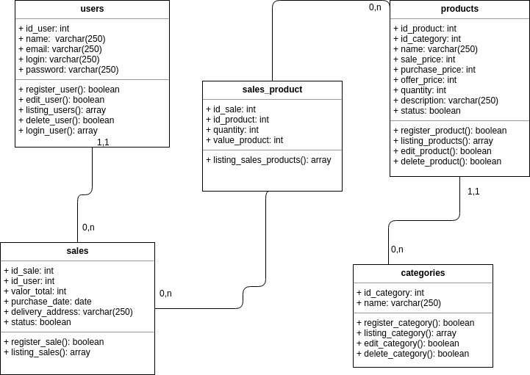
Diagrama de Clases

Slide 13
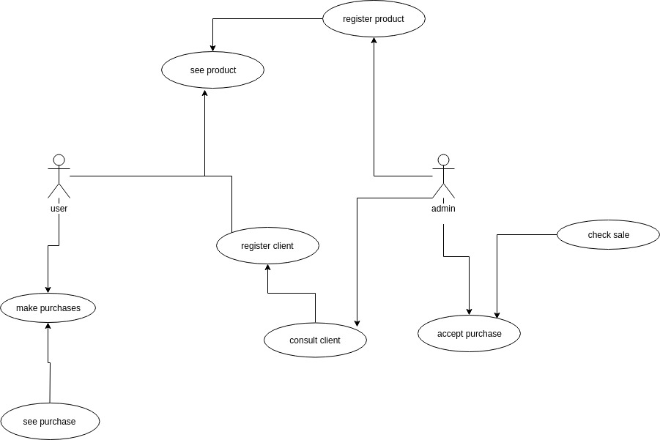
Diagrama de casos de uso

